Slide 1
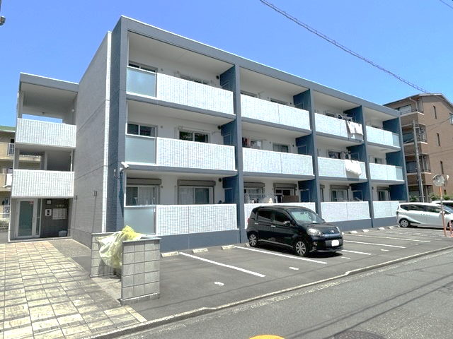

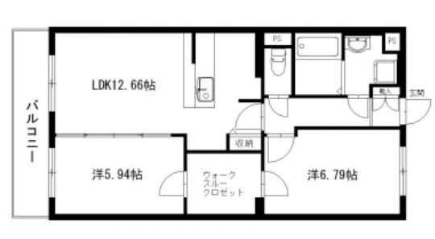



ベルフォーレ音羽
静岡市葵区 瓦場町82 の
ファミリー マンション♪
２ＬＤＫ
インターネット接続無料！
スーパーやコンビニ徒歩圏内にあり！ お子様も安心して遊べる清水山公園も近く、手軽に散歩 やジョギングが毎日できます！
設備
バストイレ別 / 追焚機能浴室 / 脱衣所 / 洗面所独立 / 温水洗浄便座 / 室内洗濯機置場 / 南東向き / 角住戸 / エアコン / ウォークスルークロゼット / TVインターホン / モニタ付オートロック / BS / CATV / 防犯シャッター / デジタルロック / CATVインターネット / ガスコンロ可 / 閑静な住宅地 / 花火大会鑑賞 / 駅まで平坦 / 耐震構造 / 耐火構造 / 外壁タイル張り / LDK12畳以上 / 全居室洋室 / インターネット無料

Slide 2

ベルフォーレ音羽
静岡市葵区 瓦場町82 の
ファミリー マンション♪
２ＬＤＫ
インターネット接続無料！
スーパーやコンビニ徒歩圏内にあり！ お子様も安心して遊べる清水山公園も近く、手軽に散歩 やジョギングが毎日できます！
設備
バストイレ別 / 追焚機能浴室 / 脱衣所 / 洗面所独立 / 温水洗浄便座 / 室内洗濯機置場 / 南東向き / 角住戸 / エアコン / ウォークスルークロゼット / TVインターホン / モニタ付オートロック / BS / CATV / 防犯シャッター / デジタルロック / CATVインターネット / ガスコンロ可 / 閑静な住宅地 / 花火大会鑑賞 / 駅まで平坦 / 耐震構造 / 耐火構造 / 外壁タイル張り / LDK12畳以上 / 全居室洋室 / インターネット無料

Slide 3
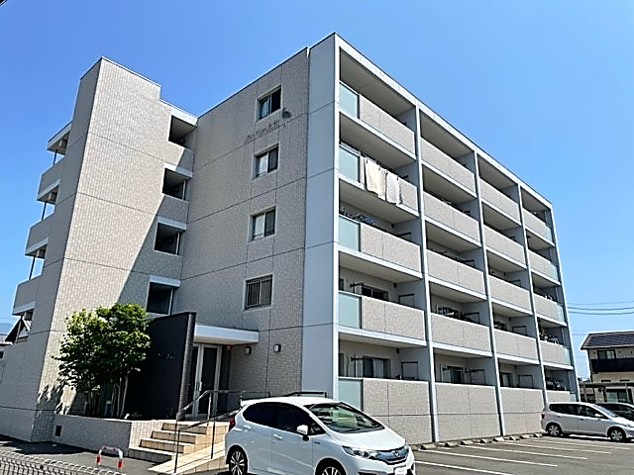
プレメール上土

